Slide 1
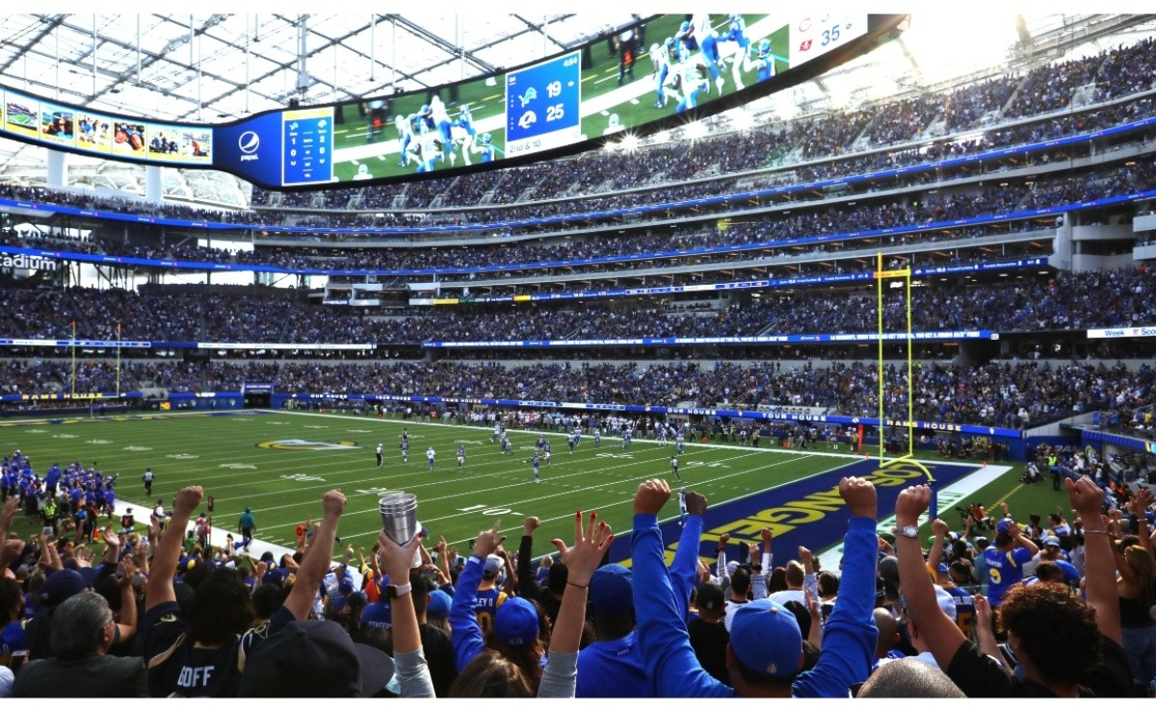
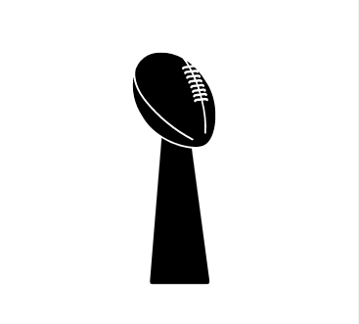
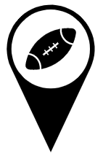
Evolución Ofensiva de la NFL

Slide 2
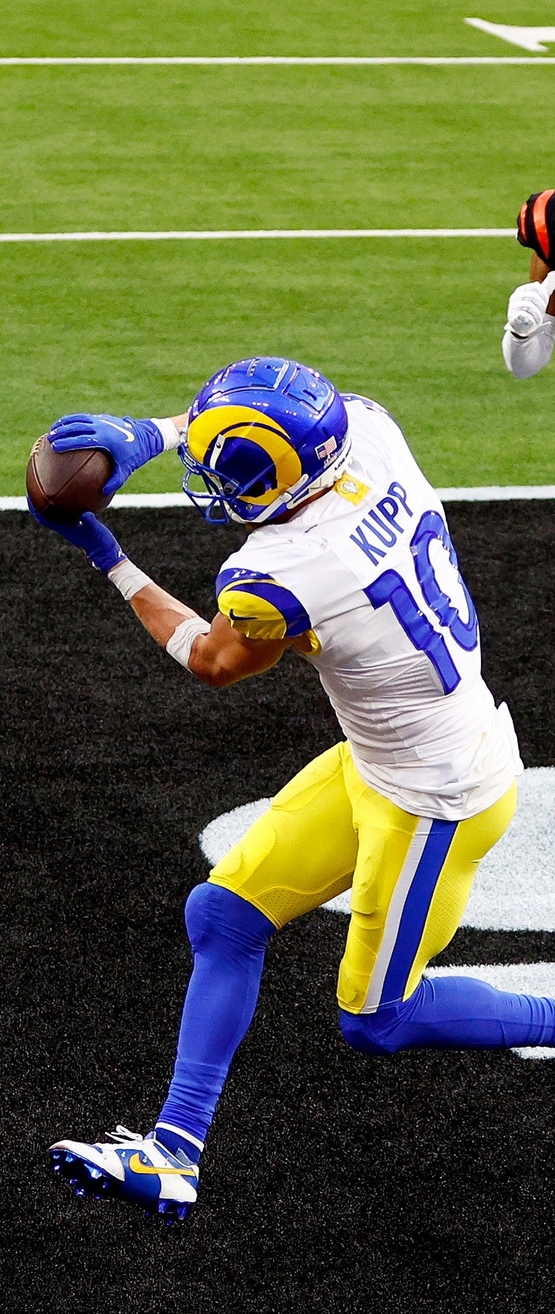
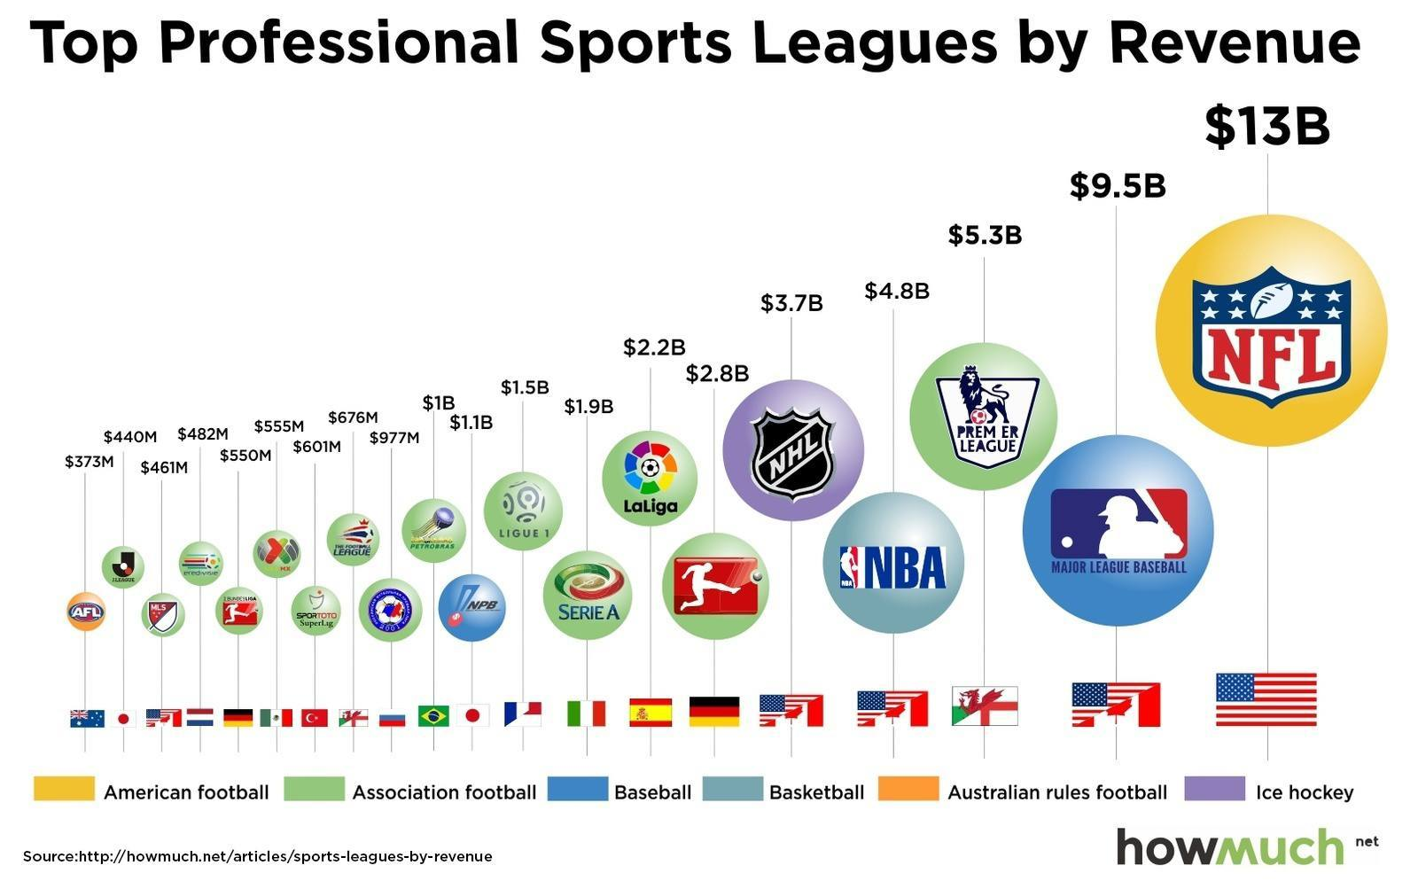
La NFL como liga mundial
Fuente: http://howmuch.net/articles/sports-leagues-by-revenue

Slide 3
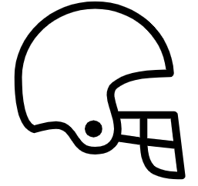
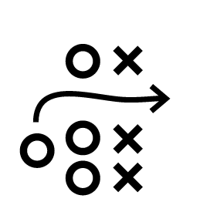
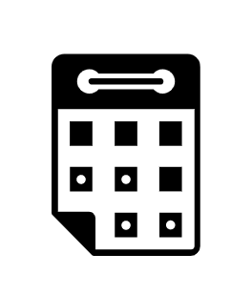
¿Cuál es el producto?
272 partidos de temporada regular y 13 partidos en playoffs.
Partidos en lunes, jueves, sábado o domingo
Evento deportivo top en raiting a nivel mundial en el SuperBowl.

Slide 4
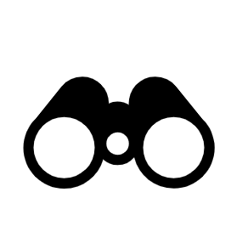
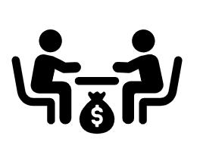
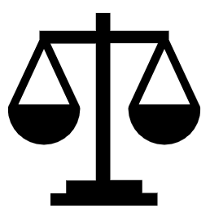
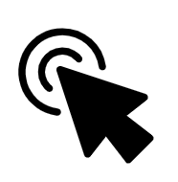
Reglas de selección en Draft.
Visoría y atracción de talento desde temprana edad.
Regulación de conflicto de intereses mediante gobierno corporativo.
Equipos con misma nómina debido a tope salarial.
¿Por qué la NFL es tan competitiva?

Slide 5
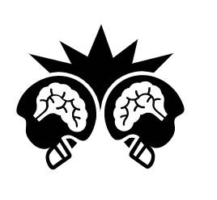

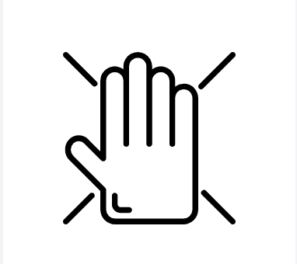
Reglamento anti conmoción, no mas golpes a jugadores indefensos.
Reglas de protección al QB.
Ej. La regla Tom Brady.
La regla de Mel Blount, ya no se permite tocar a los WR cuando salen por pase.
¿Qué reglas han cambiado?

Slide 6
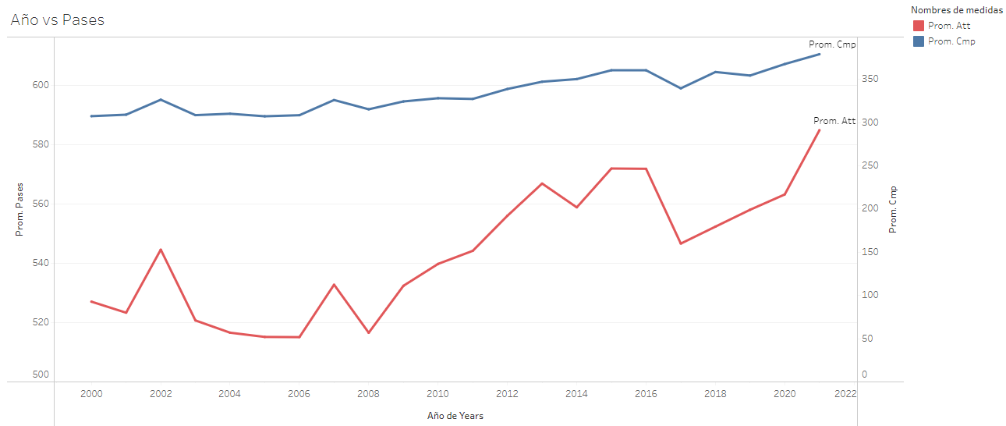
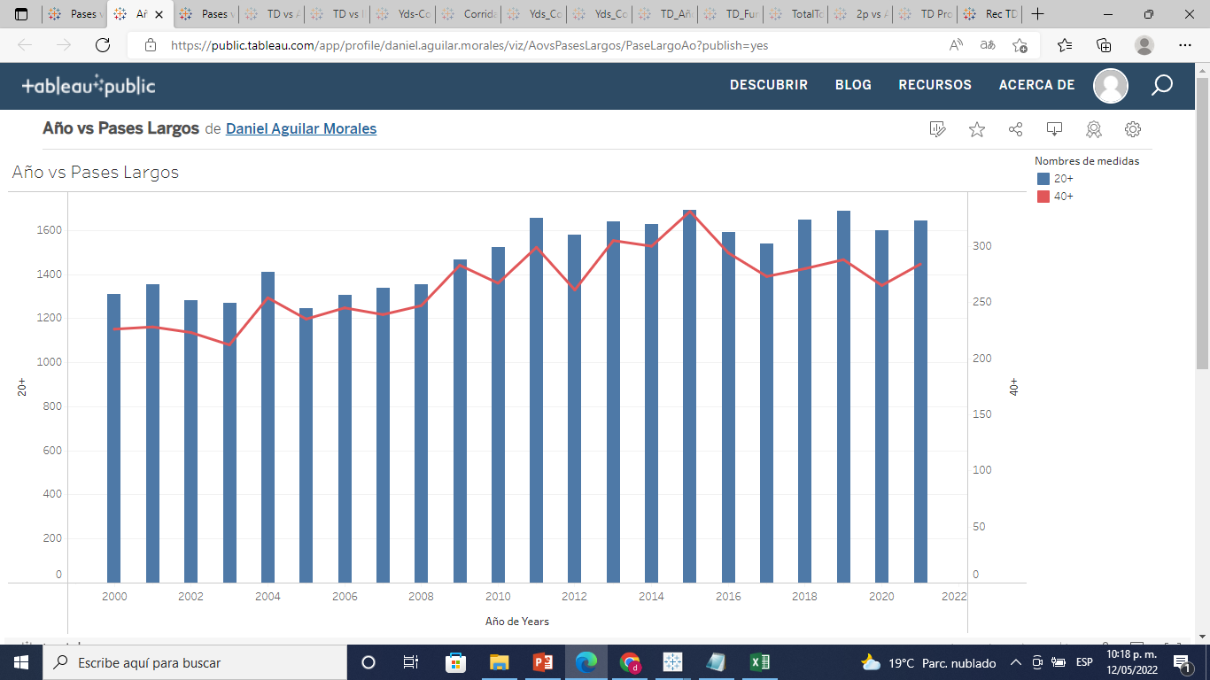
¿Cómo han afectado al juego?

Slide 7
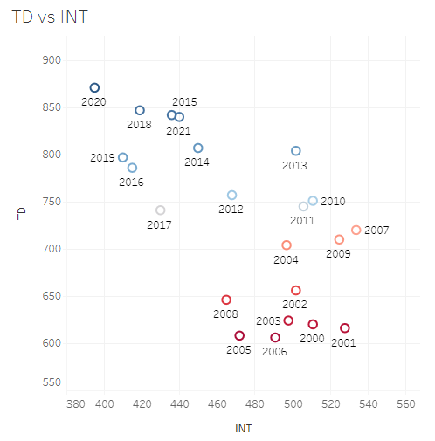
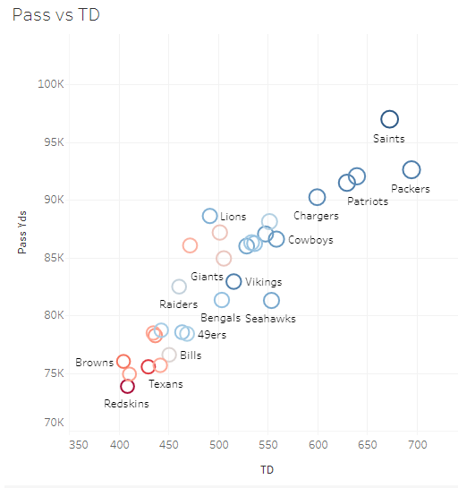
¿Cómo han afectado al juego?

Slide 8
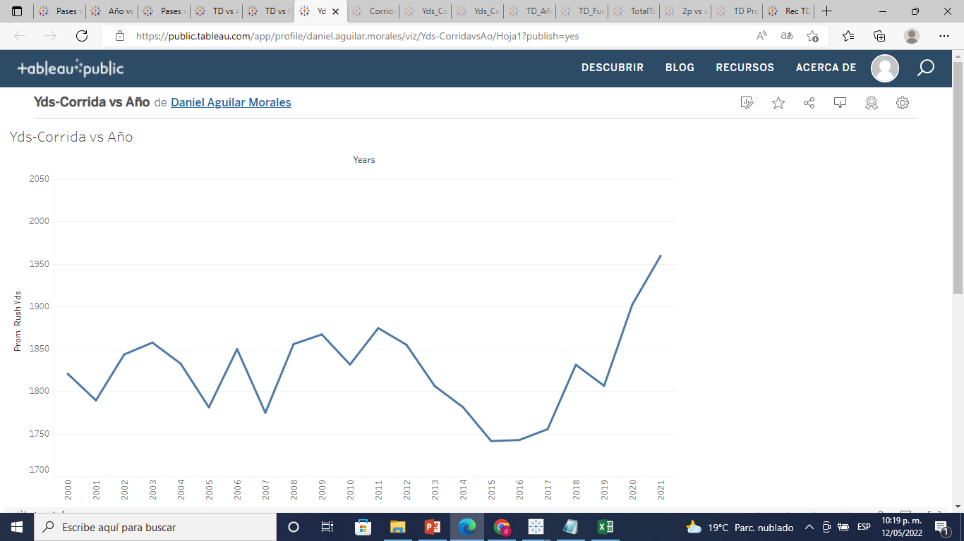
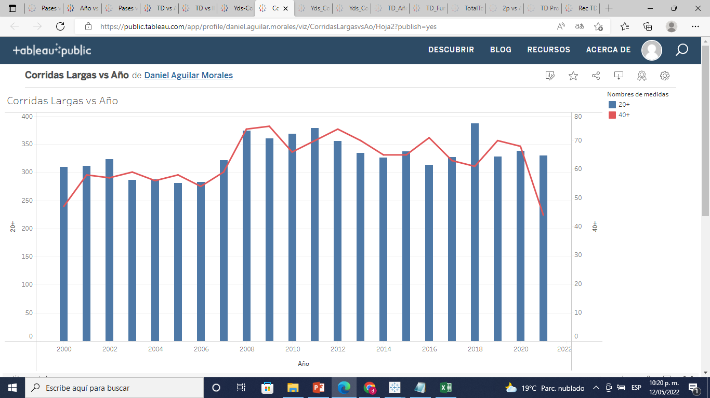
¿Cómo han afectado al juego?

Slide 9
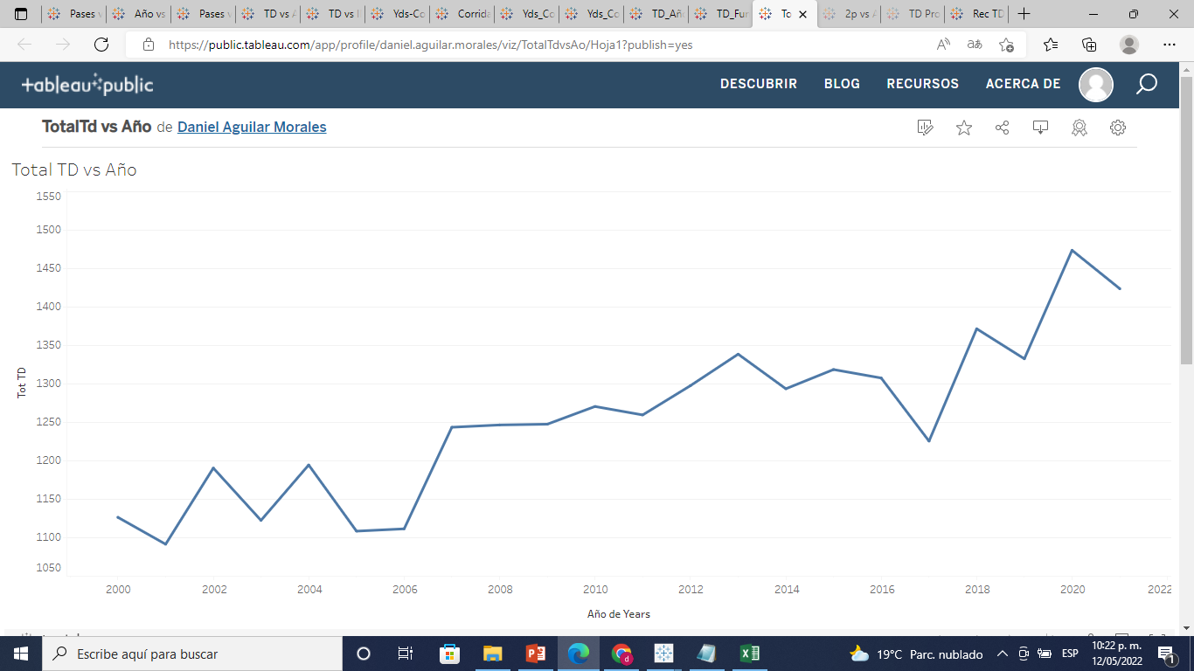
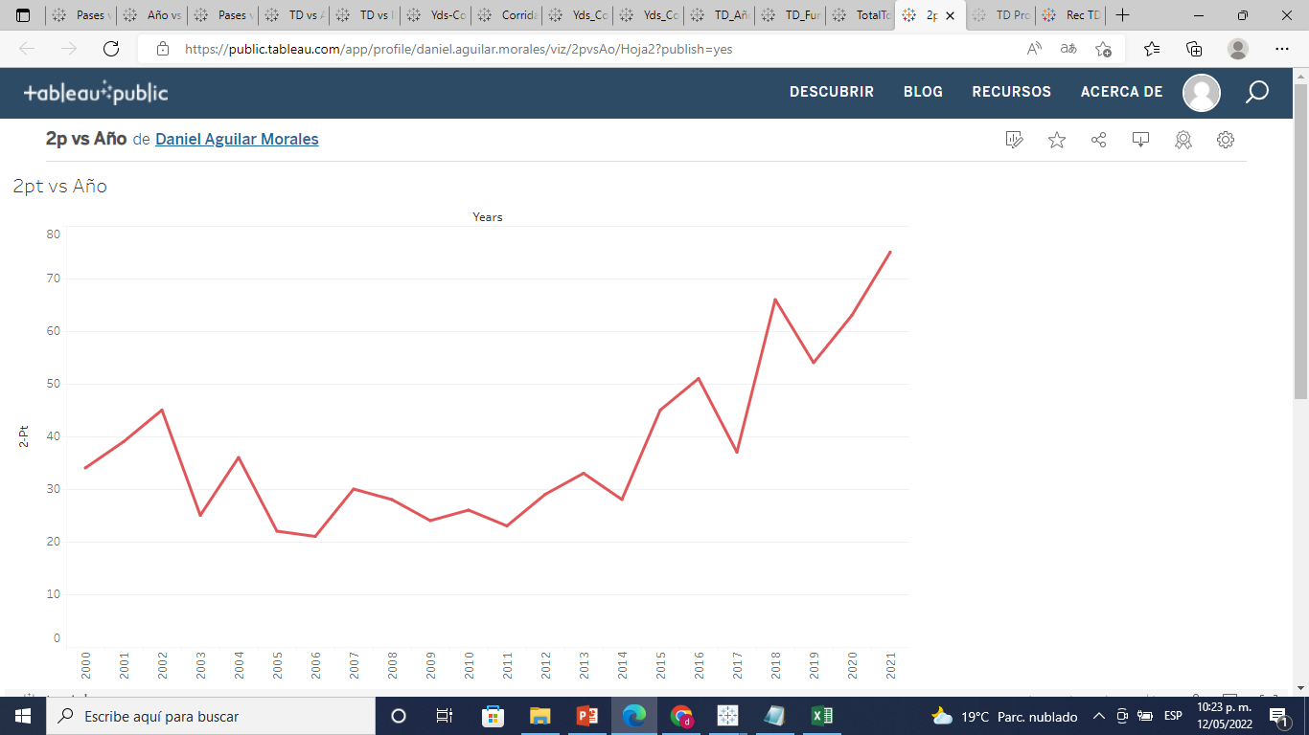
¿Cómo han afectado al juego?

Slide 10
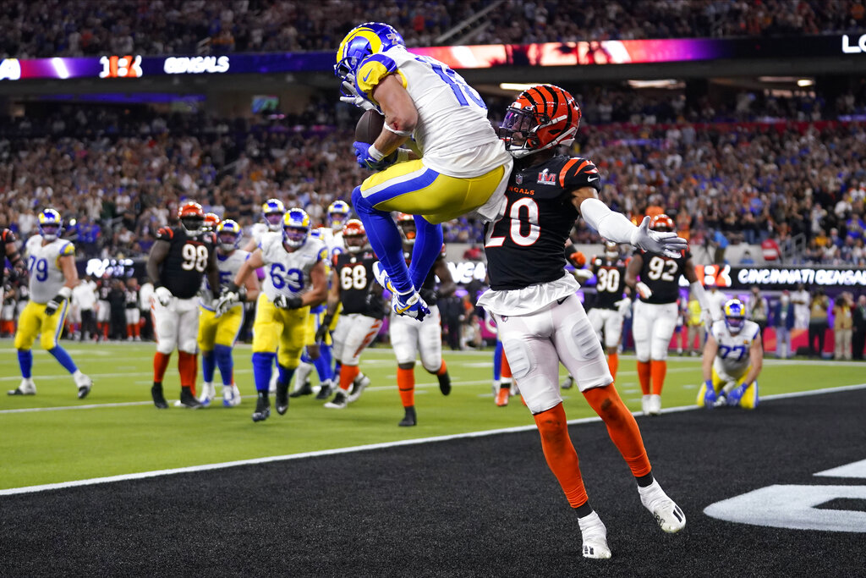
Las siguientes estadísticas son ahora mayores que en los últimos 20 años:
- YDs totales por pase
-TD por pase
-Intentos de pase
-Pases Completos
-% de Pases Completos
- YDs totales por tierra
-TD por tierra
-YDs por corrida
¿Qué descubrimos?
TDs totales por temporada
+300 vs 2000

Slide 11
Existen diferentes variables que conformaron el aumento en TDs
- YDs por intento de pase
-Yds por pase
-% de envíos completos
-QB rating
-+20 Yds/ Jugada
Tenemos 79% de capacidad de predicción
¿Qué descubrimos?

Slide 12
¿Cuál es el futuro de la NFL?

